Slide 1

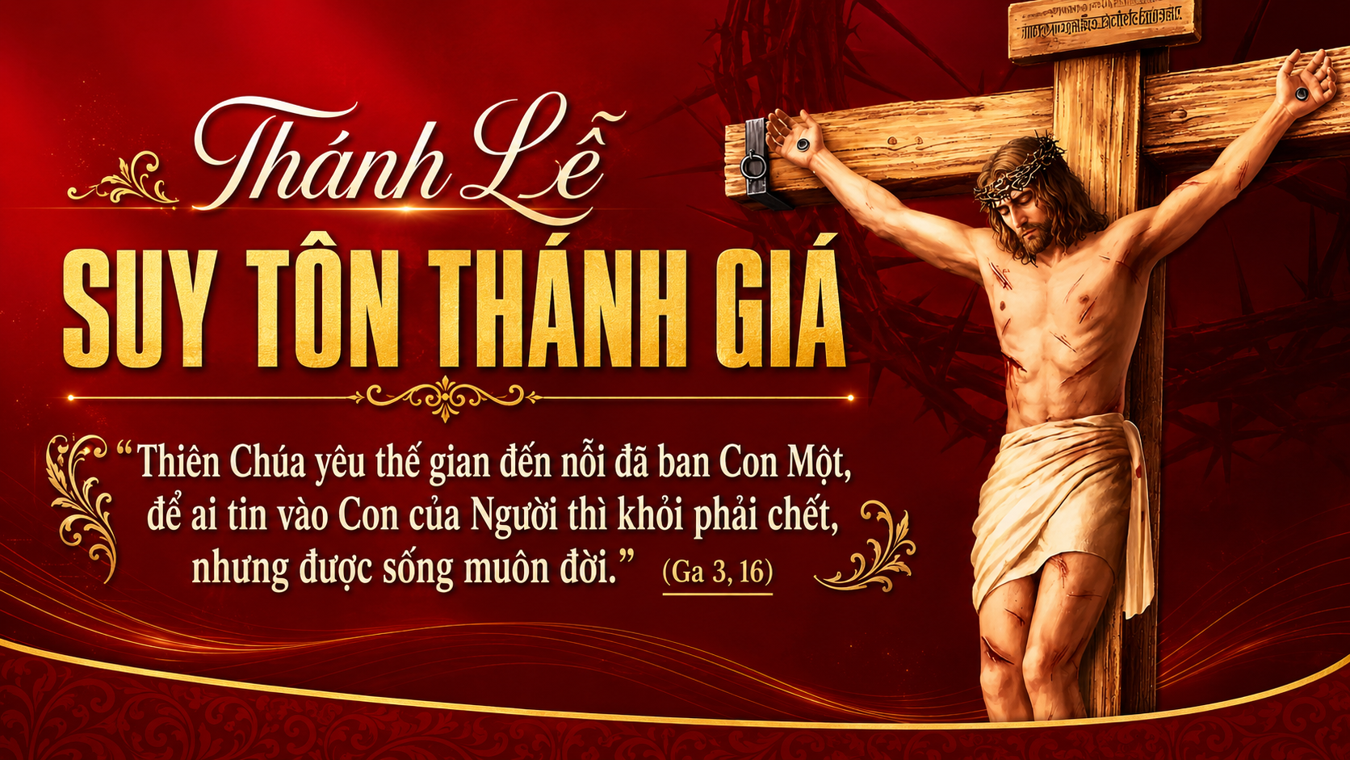

Slide 2
Ca Nhập Lễ
THẬP GIÁ ĐỨC KITÔ
Thành Tâm

Slide 3
Đk: Thập giá Đức Ki-tô niềm vinh dự của ta. Thập giá Đức Ki-tô đã khơi nguồn ơn thánh hoá. Nhờ máu nước tim Người từ khổ giá tuôn trào. Mà Người thương giải thoát cứu độ ta.

Slide 4
Tk1: Nếu chỉ vì tội lỗi của A-đam mà sự chết đã tràn lan. sự chết Đức Ki-tô trên thập hình nên nguồn sống cho trần gian.

Slide 5
Đk: Thập giá Đức Ki-tô niềm vinh dự của ta. Thập giá Đức Ki-tô đã khơi nguồn ơn thánh hoá. Nhờ máu nước tim Người từ khổ giá tuôn trào. Mà Người thương giải thoát cứu độ ta.

Slide 6
Tk2: Nếu xưa nhờ chút máu của con chiên mà dân thoát ách lầm than. Giờ nhờ Máu Đức Ki-tô trên thập hình ta được thứ tha tội khiên.

Slide 7
Đk: Thập giá Đức Ki-tô niềm vinh dự của ta. Thập giá Đức Ki-tô đã khơi nguồn ơn thánh hoá. Nhờ máu nước tim Người từ khổ giá tuôn trào. Mà Người thương giải thoát cứu độ ta.

Slide 8
Tk3: Suốt cuộc đời tôi chỉ muốn cao rao lòng thương xót Chúa Trời cao. Vì lòng Chúa mến thương ta ôi lạ lùng nơi thập giá phô bày ra.

Slide 9
Đk: Thập giá Đức Ki-tô niềm vinh dự của ta. Thập giá Đức Ki-tô đã khơi nguồn ơn thánh hoá. Nhờ máu nước tim Người từ khổ giá tuôn trào. Mà Người thương giải thoát cứu độ ta.

Slide 10
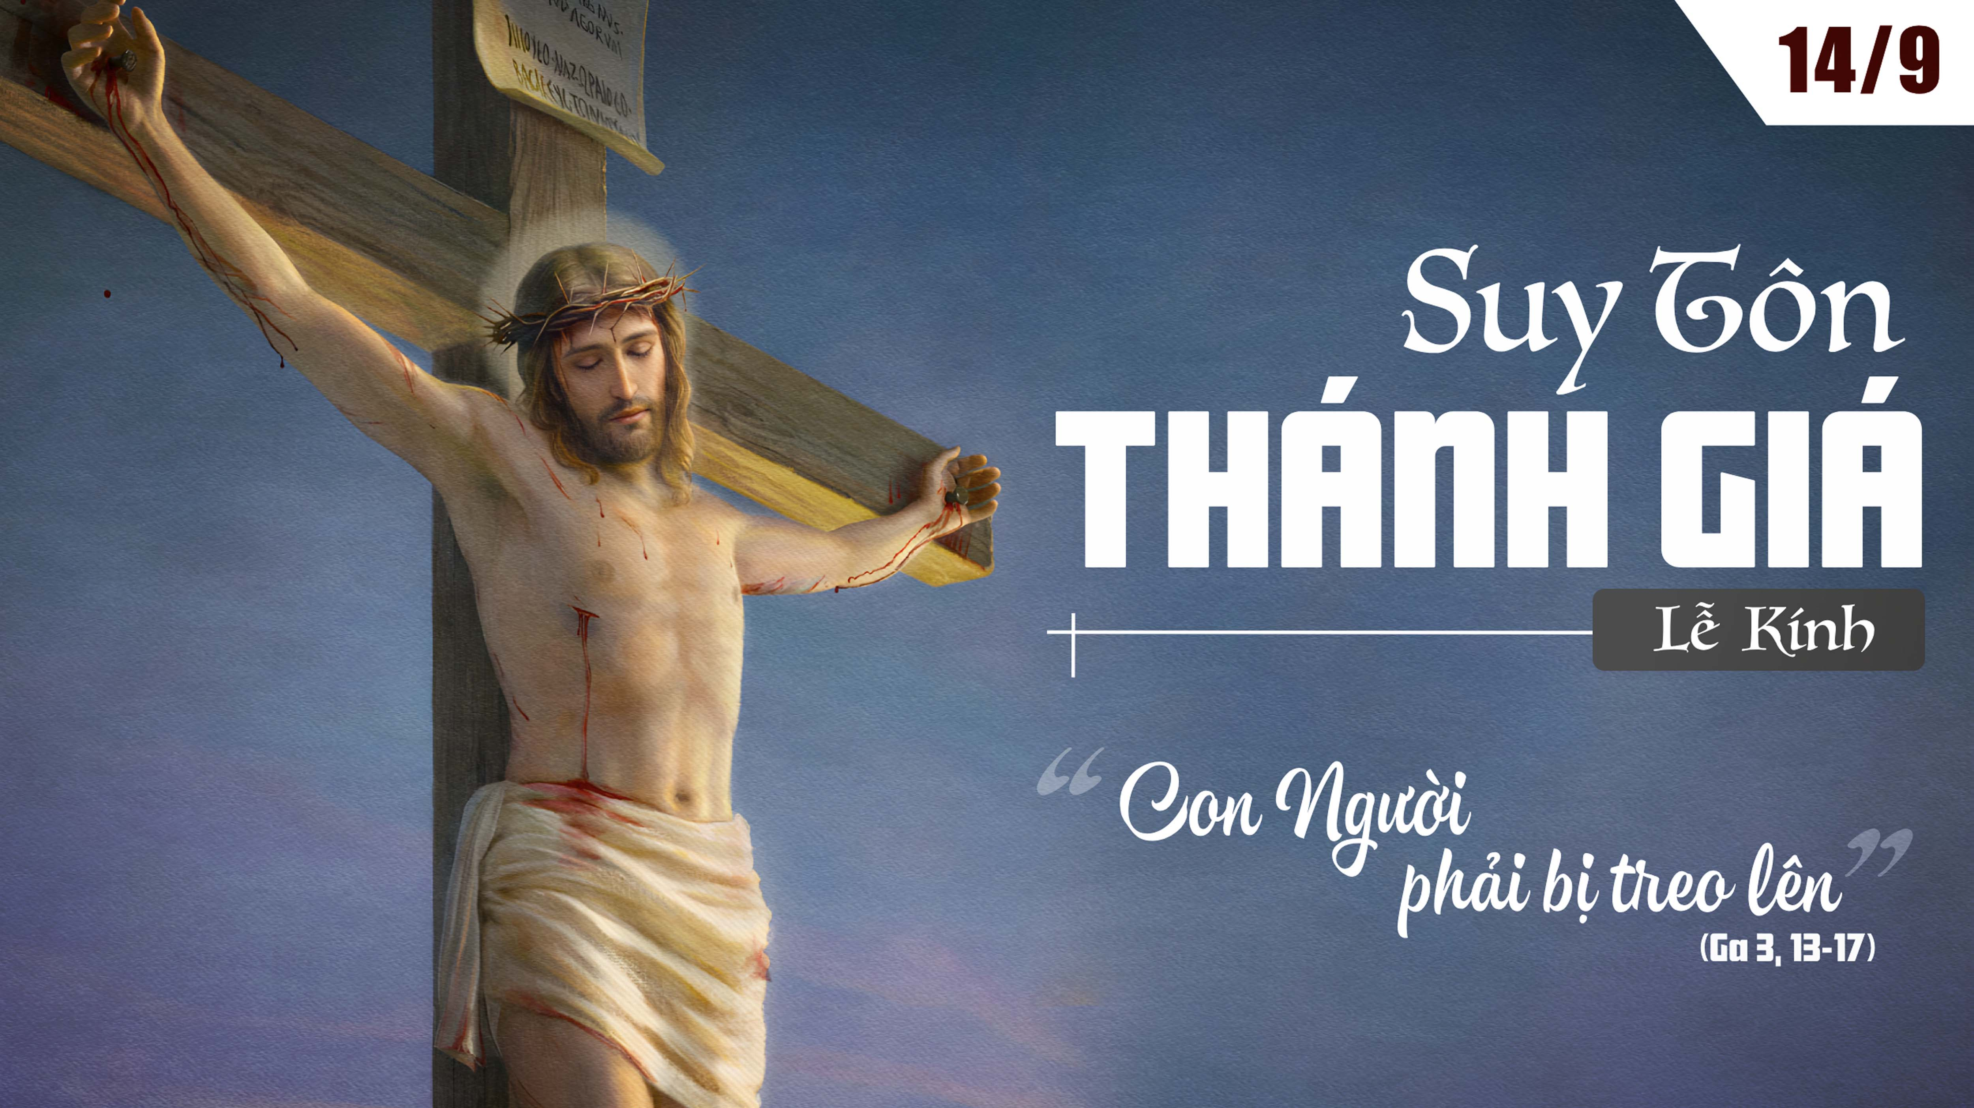

Slide 11
KINH VINH DANH
Ca Lên Đi 2

Slide 12
Chủ tế: Vinh danh Thiên Chúa trên các tầng trời.
Cộng đoàn: Và bình an dưới thế, bình an dưới thế cho người thiện tâm.

Slide 13
Chúng con ca ngợi Chúa.
Chúng con chúc tụng Chúa.
Chúng con thờ lạy Chúa.
Chúng con tôn vinh Chúa.

Slide 14
Chúng con cảm tạ Chúa vì vinh quang cao cả Chúa.
Lạy Chúa là Thiên Chúa, là Vua trên trời, là Chúa Cha toàn năng.

Slide 15
Lạy Con Một Thiên Chúa Chúa Giê-su Ki-tô.
Lạy Chúa là Thiên Chúa, là Chiên Thiên Chúa, là Con Đức Chúa Cha.

Slide 16
Chúa xoá tội trần gian, xin thương, xin thương, xin thương xót chúng con.
Chúa xoá tội trần gian, xin nhận lời chúng con cầu khẩn.

Slide 17
Chúa ngự bên hữu Đức Chúa Cha, xin thương, xin thương, xin thương xót chúng con.

Slide 18
Vì lạy Chúa Giê-su Ki-tô, chỉ có Chúa là Đấng Thánh, chỉ có Chúa là Chúa, chỉ có Chúa là Đấng Tối Cao, cùng Đức Chúa Thánh Thần trong vinh quang Đức Chúa Cha. A-men. A-men.

Slide 19
KINH VINH DANH

Slide 20
Chủ tế: Vinh danh Thiên Chúa trên các tầng trời.
A+B: Và bình an dưới thế cho người thiện tâm.

Slide 21
A: Chúng con ca ngợi Chúa.
B: Chúng con chúc tụng Chúa.
A: Chúng con thờ lạy Chúa.
B: Chúng con tôn vinh Chúa.

Slide 22
A: Chúng con cảm tạ Chúa vì vinh quang cao cả Chúa.
B: Lạy Chúa là Thiên Chúa, là Vua trên trời, là Chúa Cha toàn năng.

Slide 23
A: Lạy con một Thiên Chúa, Chúa Giêsu Kitô.
B: Lạy Chúa là Thiên Chúa, là Chiên Thiên Chúa là Con Đức Chúa Cha.

Slide 24
A: Chúa xóa tội trần gian, xin thương xót chúng con.
B: Chúa xóa tội trần gian, xin nhậm lời chúng con cầu khẩn.

Slide 25
A: Chúa ngự bên hữu Đức Chúa Cha, xin thương xót chúng con.
B: Vì lạy Chúa Giêsu Kitô, chỉ có Chúa là Đấng Thánh.

Slide 26
Chỉ có Chúa là Chúa, chỉ có Chúa là đấng tối cao.
A+B: Cùng Đức Chúa Thánh Thần trong vinh quang Đức Chúa Cha.
Amen.

Slide 28
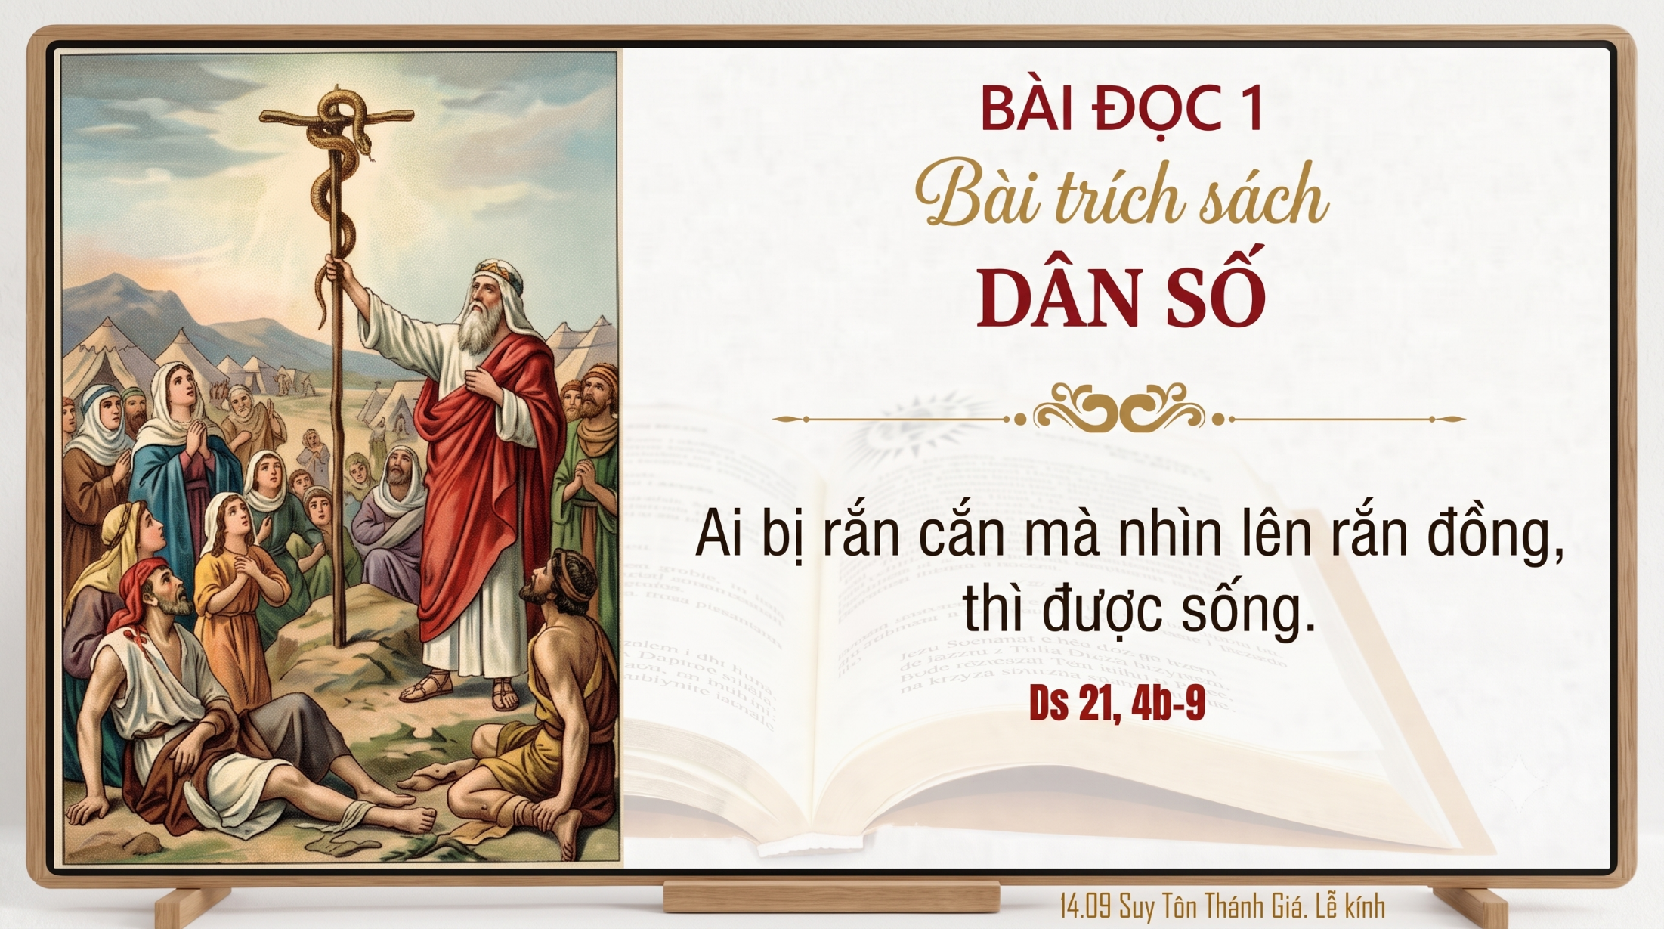

Slide 29
Thánh Vịnh 77
LỄ SUY TÔN THÁNH GIÁ
Kim Long

Slide 30
Đk: Chúng tôi chẳng lãng quên mọi kỳ công Chúa làm.

Slide 31
Tk1: Muôn dân ơi nghe tôi giảng dạy, lắng nghe lời miệng tôi nói đây. Tôi tuyên bố đôi lời huấn dụ, công bố điều huyền bí thuở xưa.

Slide 32
Đk: Đk: Chúng tôi chẳng lãng quên mọi kỳ công Chúa làm.

Slide 33
Tk2: Khi nguy cơ sa tay Chúa phạt, chúng trở lại vội tìm Chúa ngay, và tưởng nhớ ơn Ngài cứu độ, Xin Chúa Trời thành núi ẩn thân.

Slide 34
Đk: Đk: Chúng tôi chẳng lãng quên mọi kỳ công Chúa làm.

Slide 35
Tk3: Dân điêu ngoa chuyên gian dối Ngài, Lưỡi phỉnh phờ lường gạt Chúa luôn. Lòng dạ chúng chẳng hề tín thành, Giao ước Ngài nào có thực thi.

Slide 36
Đk: Đk: Chúng tôi chẳng lãng quên mọi kỳ công Chúa làm.

Slide 37
Tk4: Nhưng khoan dung, không tiêu huỷ họ, Chúa nhân từ dủ tình thứ tha, và kiềm chế bao là oán hờn, chẳng khơi bùng nộ khí Ngài lên.

Slide 38
Đk: Đk: Chúng tôi chẳng lãng quên mọi kỳ công Chúa làm.

Slide 39
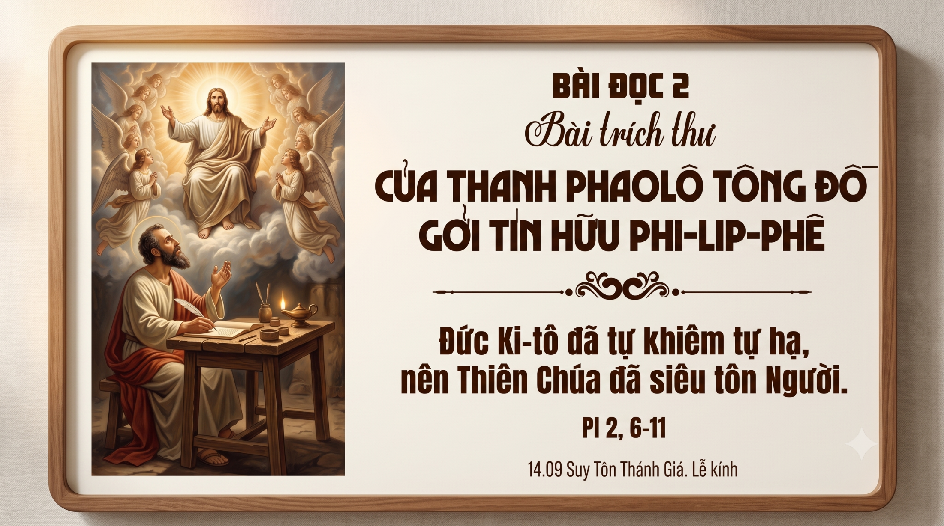

Slide 40
Lạy Chúa Ki-tô, chúng con thờ lạy Chúa, chúng con chúc tụng Chúa, vì Chúa đã dùng cây Thánh Giá mà cứu độ chúng con.
Alleluia - Alleluia:
Alleluia …

Slide 41
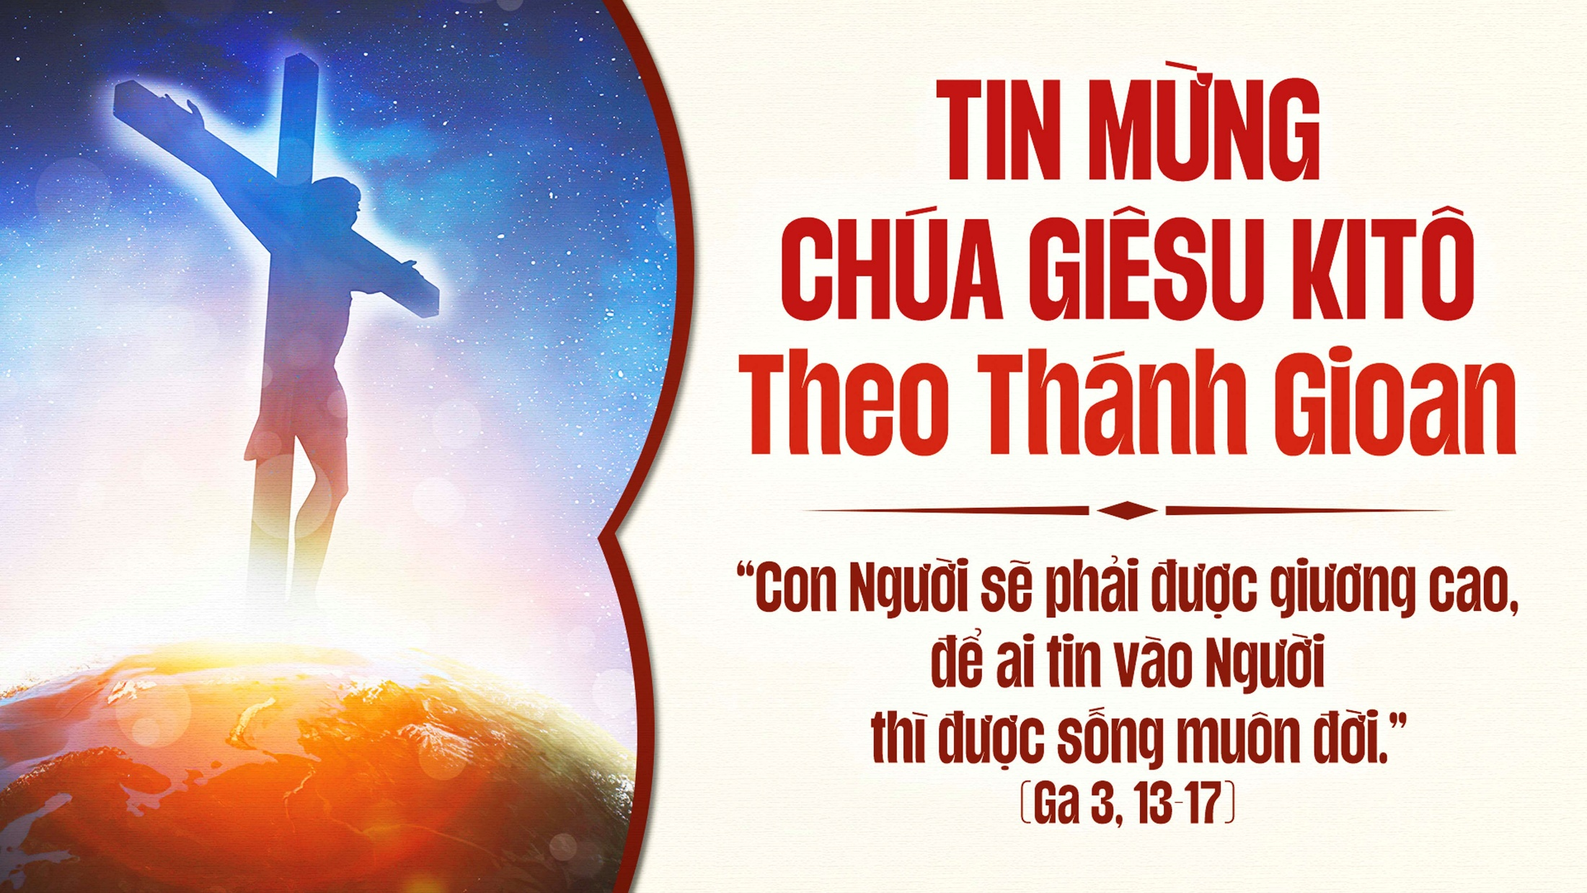

Slide 42
KINH TIN KÍNH

Slide 43
Tôi tin kính một Thiên Chúa là Cha toàn năng, Đấng tạo thành trời đất, muôn vật hữu hình và vô hình.

Slide 44
Tôi tin kính một Chúa Giêsu Kitô, Con Một Thiên Chúa, Sinh bởi Đức Chúa Cha từ trước muôn đời.

Slide 45
Người là Thiên Chúa bởi Thiên Chúa, Ánh Sáng bởi Ánh Sáng, Thiên Chúa thật bởi Thiên Chúa thật,

Slide 46
được sinh ra mà không phải được tạo thành, đồng bản thể với Đức Chúa Cha: nhờ Người mà muôn vật được tạo thành.

Slide 47
Vì loài người chúng ta và để cứu độ chúng ta, Người đã từ trời xuống thế.

Slide 48
Bởi phép Đức Chúa Thánh Thần, Người đã nhập thể trong lòng Trinh Nữ Maria, và đã làm người.

Slide 49
Người chịu đóng đinh vào thập giá vì chúng ta, thời quan Phongxiô Philatô; Người chịu khổ hình và mai táng, ngày thứ ba Người sống lại như lời Thánh Kinh.

Slide 50
Người lên trời, ngự bên hữu Đức Chúa Cha, và Người sẽ lại đến trong vinh quang để phán xét kẻ sống và kẻ chết, Nước Người sẽ không bao giờ cùng.

Slide 51
Tôi tin kính Đức Chúa Thánh Thần là Thiên Chúa và là Đấng ban sự sống, Người bởi Đức Chúa Cha và Đức Chúa Con mà ra,

Slide 52
Người được phụng thờ và tôn vinh cùng với Đức Chúa Cha và Đức Chúa Con: Người đã dùng các tiên tri mà phán dạy.

Slide 53
Tôi tin Hội Thánh duy nhất thánh thiện công giáo và tông truyền.

Slide 54
Tôi tuyên xưng có một Phép Rửa để tha tội. Tôi trông đợi kẻ chết sống lại và sự sống đời sau. Amen.

Slide 55

Lời Nguyện Tín Hữu

Slide 56

CA DÂNG LỄ
CON MUỐN DÂNG
Cao Huy Hoàng

Slide 57
Tk1: Con muốn dâng lên Ngài tâm tư cuộc đời dương thế. Con muốn dâng lên Ngài tấm lòng con những chua cay. Dâng tấm bánh trắng này và dâng lên ly rượu đầy. Với chút tình thơ ngây. Ngài ơi hãy thương lòng này.

Slide 58
Đk: Kính tiến dâng lên Chúa hiệp cùng hy lễ cao siêu thương yêu chết trên đỉnh đồi một chiều máu hồng loang tím. Kính tiến dâng lên Chúa cuộc đời thơm ngát hoa xinh, hy sinh hiến thân quên mình Ngài ơi, tâm tình con dâng.

Slide 59
Tk2: Con muốn dâng lên Ngài vinh hoa thì Ngài không muốn. Nhưng muốn dâng cho Ngài tấm lòng con với hy sinh. Ngài muốn trút cho Ngài tình con sau cơn đọa đày. Chúa hỡi này con đây, đời con kính dâng về Ngài.

Slide 60
Đk: Kính tiến dâng lên Chúa hiệp cùng hy lễ cao siêu thương yêu chết trên đỉnh đồi một chiều máu hồng loang tím. Kính tiến dâng lên Chúa cuộc đời thơm ngát hoa xinh, hy sinh hiến thân quên mình Ngài ơi, tâm tình con dâng.

Slide 61
Tk3: Con muốn dâng lên Ngài tâm tư thẹn thùng không nói. Khi biết con yêu ngài chút tình như khói như mây. Nhờ lễ hiến thánh này Ngài cho con say tình Ngài. Hãy xóa lời chua cay và ban xuống ơn tràn đầy.

Slide 62
Đk: Kính tiến dâng lên Chúa hiệp cùng hy lễ cao siêu thương yêu chết trên đỉnh đồi một chiều máu hồng loang tím. Kính tiến dâng lên Chúa cuộc đời thơm ngát hoa xinh, hy sinh hiến thân quên mình Ngài ơi, tâm tình con dâng.

Slide 65
Ca Nguyện Hiệp Lễ
ĐƯỜNG THẬP GIÁ
Giang Ân

Slide 66
Tk1: Có một con đường mà Chúa muốn con đi, một con đường mà Chúa đã đi qua, một con đường mang tên thập giá. Chúa đã đi qua, Chúa đã đi quacon đường như thế đó. Từng bước Chúa hiên ngang, thập giá đến vinh quang.

Slide 67
Đk: Con hiểu rằng đường con sẽ đi qua,con hiểu rằng trần gian lắm phong ba,con hiểu rằng tình Chúa vẫn bao la,Chúa cho con niềm tin và hy vọng.

Slide 68
***: Xin một đời thập giá dẫn con đi,xin một đời vượt qua những gian nguy,xin một đời thập giá vác trên vai,xin một đời được sống trong tình Ngài.

Slide 69
Tk2: Bước chân trong đời nhiều khi thấy bơ vơ, làm sao hiểu đường con đúng hay sai, và nơi nào cho con hạnh phúc? Chúa muốn con đi, Chúa muốn con đicon đường mang chân lý: Thập giá dẫu đau thương, niềm vui sẽ miên trường.

Slide 70
Đk: Con hiểu rằng đường con sẽ đi qua,con hiểu rằng trần gian lắm phong ba,con hiểu rằng tình Chúa vẫn bao la,Chúa cho con niềm tin và hy vọng.

Slide 71
***: Xin một đời thập giá dẫn con đi,xin một đời vượt qua những gian nguy,xin một đời thập giá vác trên vai,xin một đời được sống trong tình Ngài.

Slide 72
Tk3: Những cơn mưa chiều lòng con bỗng cô liêu, đường đi nào dạy con biết thương yêu,đường đi nào không vương thập giá? Chúa đã đi qua, Chúa biết con đây,thân phận con yếu đuối. Và Chúa đỡ nâng con, để con bước theo Ngài.

Slide 73
Đk: Con hiểu rằng đường con sẽ đi qua,con hiểu rằng trần gian lắm phong ba,con hiểu rằng tình Chúa vẫn bao la,Chúa cho con niềm tin và hy vọng.

Slide 74
***: Xin một đời thập giá dẫn con đi,xin một đời vượt qua những gian nguy,xin một đời thập giá vác trên vai,xin một đời được sống trong tình Ngài.

Slide 75
Tk4: Ngước trông lên trời nguyện xin Chúa thương yêu, phận con người nhẹ như gió liêu xiêu,phận con người mong manh cùng khốn. Những lúc mưa sa, bão tố phong ba, con tìm nương bóng Chúa. Thập giá chở che con, cùng con bước song hành.

Slide 76
Đk: Con hiểu rằng đường con sẽ đi qua,con hiểu rằng trần gian lắm phong ba,con hiểu rằng tình Chúa vẫn bao la,Chúa cho con niềm tin và hy vọng.

Slide 77
***: Xin một đời thập giá dẫn con đi,xin một đời vượt qua những gian nguy,xin một đời thập giá vác trên vai,xin một đời được sống trong tình Ngài.

Slide 78
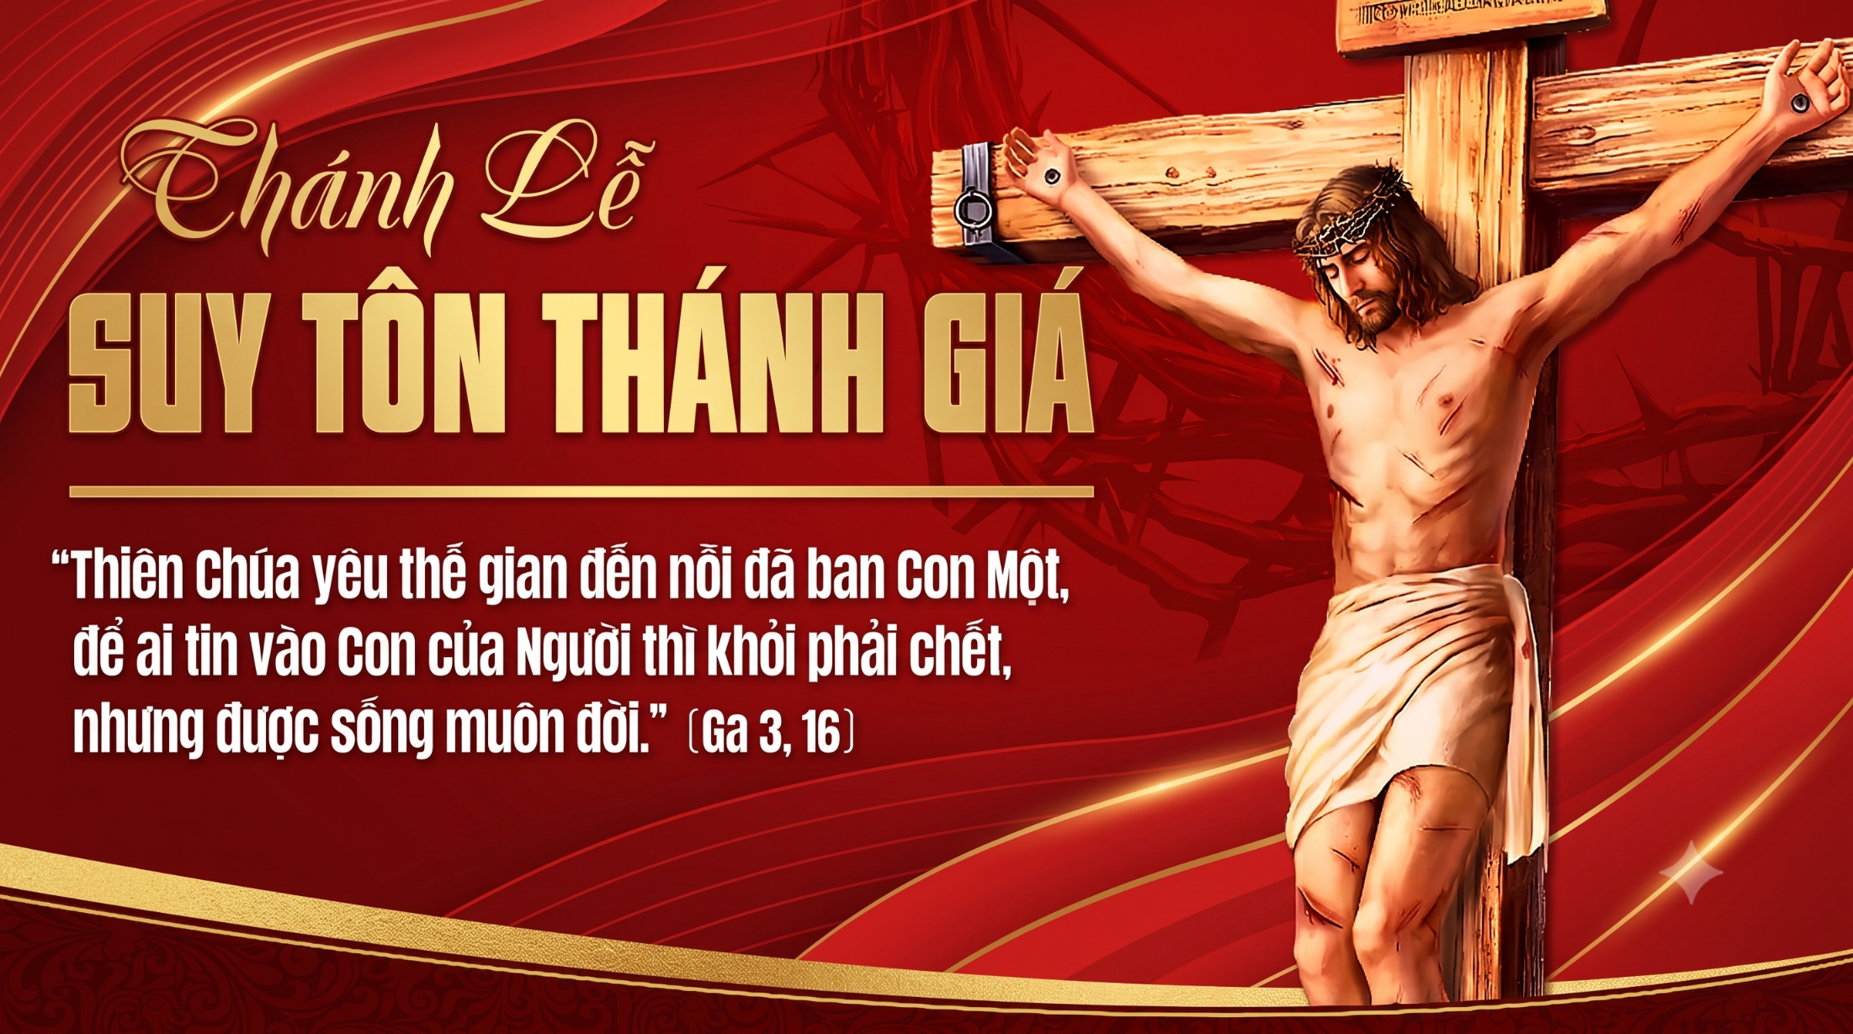

Slide 79
Ca Kết Lễ
MẸ HIỆP THÔNG CỨU CHUỘC
Mi Trầm

Slide 80
Tk1: Chiều xưa bên Thánh Gia, Mẹ lặng nhìn con thân yêu hai tay giang giữa trời ôm bao nhiêu lỗi người vì tình yêu Mẹ cùng Con đau khổ trăm chiều.

Slide 81
Đk: Mẹ Mẹ ơi xưa Mẹ hiệp thông cứu chuộc trần gian sinh thành đoàn con trong nguồn ơn Thánh Chúa Trời. Và từi đây, xin Mẹ dạy con đáp tình trời cao quyết trọn đời luôn thi hành thánh ý cao vời.

